Slide 1

Báo Cáo cuối kì
Đề Tài : IMAGE CLASSIFICATIONS WITH DEEP LEARNING
Giáo viên hướng dẫn: Trần Thị Hải Bình
Người thực hiện : 517H0126 – Nguyễn Thanh Hùng

Slide 2
Học máy (Machine Learning)
Học máy (tiếng Anh: machine learning) là một lĩnh vực của trí tuệ nhân tạo liên quan đến việc nghiên cứu và xây dựng các kĩ thuật cho phép các hệ thống "học" tự động từ dữ liệu để giải quyết những vấn đề cụ thể. Ví dụ như các máy có thể "học" cách phân loại thư điện tử xem có phải thư rác (spam) hay không và tự động xếp thư vào thư mục tương ứng. Học máy rất gần với suy diễn thống kê (statistical inference) tuy có khác nhau về thuật ngữ.

Slide 3
Học sâu (Deep Learning)
Trí tuệ nhân tạo đã trở nên phổ biến ngày nay. Mọi người trong các ngành như kinh tế ,khoa học, nông nghiệp,giáo dục… nhau đang cố gắng áp dụng A.I để thực hiện công việc của họ dễ dàng hơn . Ví dụ, các nhà kinh tế đang sử dụng AI để dự đoán giá thị trường trong tương lai để kiếm lợi nhuận, các bác sĩ sử dụng AI để phân loại khối u là ác tính hay lành tính, các nhà khí tượng học sử dụng AI để dự đoán thời tiết, các nhà tuyển dụng nhân sự sử dụng AI để kiểm tra sơ yếu lý lịch của người nộp đơn để xác minh nếu ứng viên đáp ứng các tiêu chí tối thiểu cho công việc, vân vân. Đây chính là động lực dẫn đến việc sử dụng AI trở nên phổ biến . Và đây cũng chính là lý do cho các thuật toán ML ra đời để hỗ trợ thực hiện ML. Linear Regression là thuật toán ML cơ bản dành cho những người mới bắt đầu học ML

Slide 4
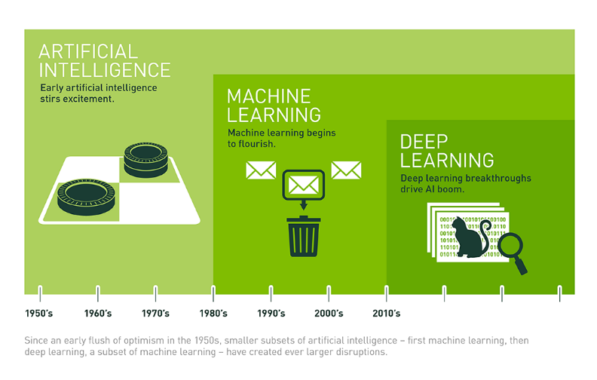
Hình 1. Quá trính phát triển từ AI đến Deep learning.

Slide 5
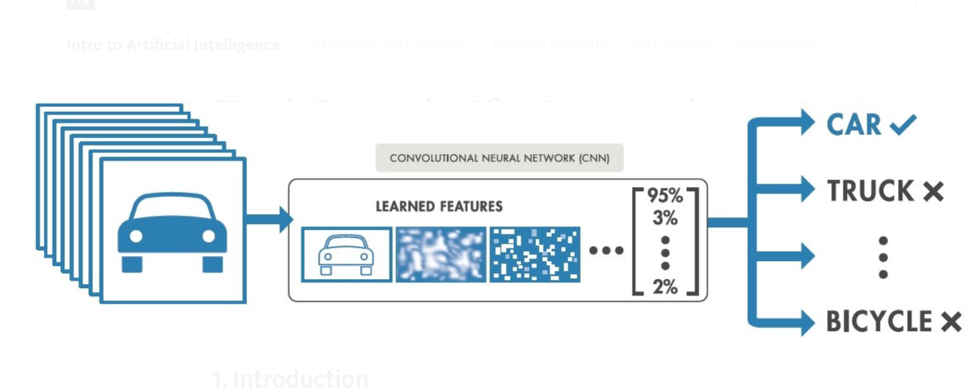
Image Classification
Phân loại hình ảnh (image classification) là một trong những kỷ thuật rất phổ biến của Deep learning, là một vấn đề học tập có giám xác (supervised): xác định một tập các lớp mục tiêu ( đối tượng để xác định trong hình ảnh) và huấn luyện một mô hình để nhận ra chúng bằng cách gán nhãn ( phân loại) các hình ảnh.
Hình 2 . Mô hình phân loại hình ảnh

Slide 6
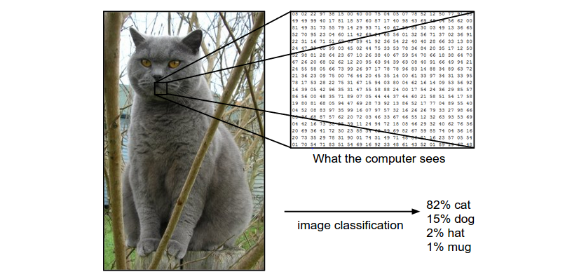
Ví dụ :trong hình ảnh bên dưới, một mô hình phân loại hình ảnh sẽ lấy một hình ảnh duy nhất và gán xác suất cho 4 nhãn, {cat, dog, hat, Mug}. Hình ảnh con mèo có chiều rộng 248 pixel, cao 400 pixel và có ba kênh màu Đỏ, Xanh lục, Xanh lam, thông qua việc xử lý hình ảnh bằng image classification sẽ cho ra tỉ lệ phần trăm output đó là con vật gì ? Chẳng hạn như đó là hình dạng một con mèo.
Hình 3. Xử lý hình ảnh một con mèo bằng image classification.

Slide 7
Phân loại hình ảnh có giám sát và không giám sát.
Phân loại giám sát sử dụng chữ ký quan phổ thu được từ các mẫu đào tạo để phân loại hình ảnh. Với sự hổ trợ của thanh công cụ Phân loại hình ảnh, bạn có thể dễ dàng tạo các mẫu đào tạo để đại diện cho các lớp bạn muốn trích xuất. Bạn cũng có thể dễ dàng tạo một tệp chữ ký từ các mẫu đào tạo, sau đó sử dụng bởi các công cụ phân loại đa biến để phân loại hình ảnh.
Phân loại không giám sát tìm thấy các lớp phổ( hoặc cụm ) trong một hình ảnh đa sắc mà không có sự can thiệp của nhà phân tích. Các phân loại hình ảnh thanh công cụ hổ trợ vào các công cụ để tạo ra các cụm, khả năng để phân tích chất lượng của các cụm, và truy cập vào các công cụ phân loại

Slide 8
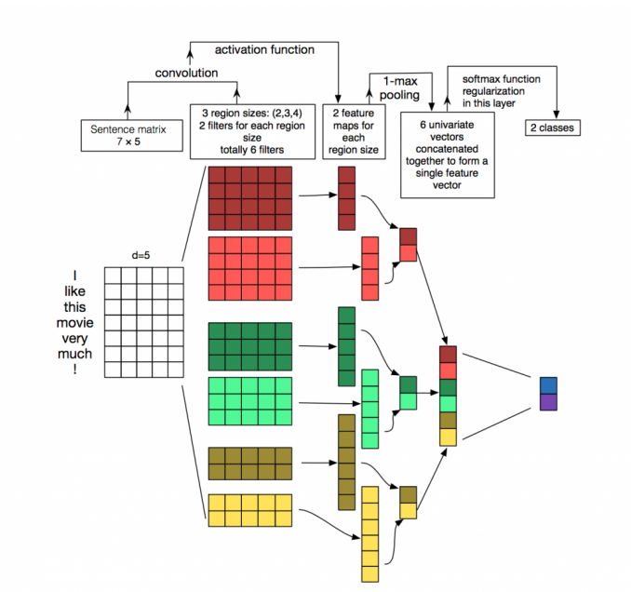
Convolutional Neural Network(CNN)
Hình 4. Mô hình Convolutional Neural Network(CNN)

Slide 9
Định nghĩa
- Convolutional Neural Network (CNNs – Mạng nơ-ron tích chập) là một trong những mô hình Deep Learning tiên tiến. Nó giúp cho chúng ta xây dựng được những hệ thống thông minh với độ chính xác cao như hiện nay. Như hệ thống xử lý ảnh lớn như Facebook, Google hay Amazon đã đưa vào sản phẩm của mình những chức năng thông minh như nhận diện khuôn mặt người dùng, phát triển xe hơi tự lái hay drone giao hàng tự động.
- CNN được sử dụng nhiều trong các bài toán nhận dạng các object trong ảnh. Để tìm hiểu tại sao thuật toán này được sử dụng rộng rãi cho việc nhận dạng (detection), chúng ta hãy cùng tìm hiểu về thuật toán này.

Slide 10
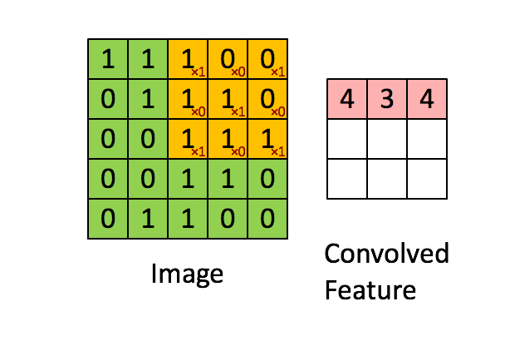
Convolutional là gì?
Là một cửa sổ trượt (Sliding Windows) trên một ma trận như mô tả hình dưới:
Các convolutional layer có các parameter(kernel) đã được học để tự điều chỉnh lấy ra những thông tin chính xác nhất mà không cần chọn các feature.
Trong hình ảnh ví dụ trên, ma trận bên trái là một hình ảnh trắng đen được số hóa. Ma trận có kích thước 5×5 và mỗi điểm ảnh có giá trị 1 hoặc 0 là giao điểm của dòng và cột.
Convolution hay tích chập là nhân từng phần tử trong ma trận 3. Sliding Window hay còn gọi là kernel, filter hoặc feature detect là một ma trận có kích thước nhỏ như trong ví dụ trên là 3×3.
Convolution hay tích chập là nhân từng phần tử bên trong ma trận 3×3 với ma trận bên trái. Kết quả được một ma trận gọi là Convoled feature được sinh ra từ việc nhận ma trận Filter với ma trận ảnh 5×5 bên trái.
Hình 5. Output ma trận 3x3

Slide 11
Cấu trúc của mạng CNN
Mạng CNN là một tập hợp các lớp Convolution chồng lên nhau và sử dụng các hàm non-linear activation như ReLU và tanh để kích hoạt các trọng số trong các node. Mỗi một lớp sau khi thông qua các hàm kích hoạt sẽ tạo ra các thông tin trừu tượng hơn cho các lớp tiếp theo.
Mỗi một lớp sau khi thông qua các hàm kích hoạt sẽ tạo ra các thông tin trừu tượng hơn cho các lớp tiếp theo. Trong mô hình mạng truyền ngược (feedforward neural network) thì mỗi neural đầu vào (input node) cho mỗi neural đầu ra trong các lớp tiếp theo.
Mô hình này gọi là mạng kết nối đầy đủ (fully connected layer) hay mạng toàn vẹn (affine layer). Còn trong mô hình CNNs thì ngược lại. Các layer liên kết được với nhau thông qua cơ chế convolution.
Layer tiếp theo là kết quả convolution từ layer trước đó, nhờ vậy mà ta có được các kết nối cục bộ. Như vậy mỗi neuron ở lớp kế tiếp sinh ra từ kết quả của filter áp đặt lên một vùng ảnh cục bộ của neuron trước đó.

Slide 12
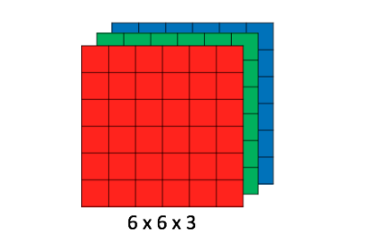
Phân loại hình ảnh CNN lấy một hình ảnh đầu vào, xử lý nó và phân loại nó theo các danh mục nhất định (VD: Dog, Cat, Tiger,…..). Máy tính nhìn thấy một hình ảnh đầu vào là mảng pixel và nó phụ thuộc vào độ phân giải hình ảnh. Dựa trên độ phân giải hình ảnh, nó sẽ thấy (h =chiều cai o, w = chiều rộng, d = kích thước). Ví dụ: Một hình ảnh gồm 6x6x3 mảng ma trận RGB (3 liên quan đến các giá trị RGB) và một hình ảnh của 4 x 4 x1 mảng ma trận của hình ảnh thang độ xám.
Hình 6. Mảng của ma trận RGB

Slide 13
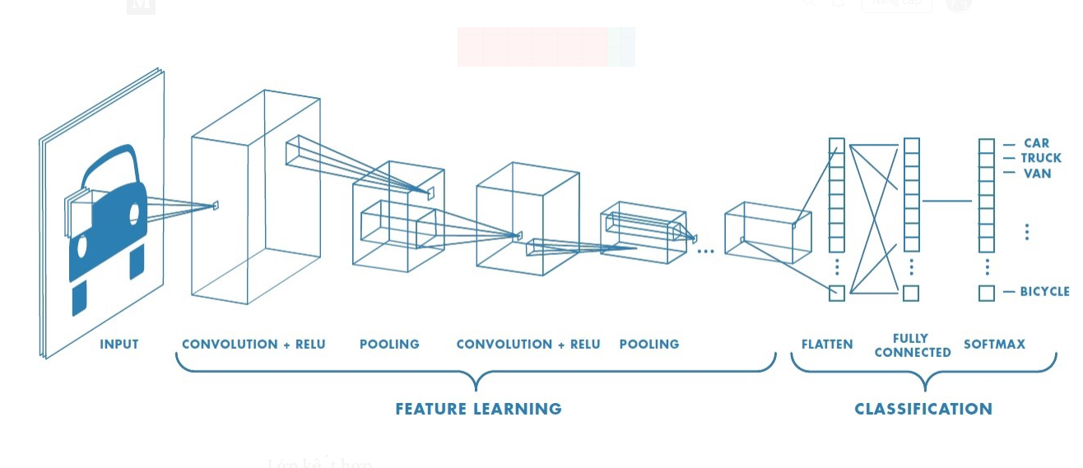
Về mặt kỹ thuật, các mô hình NN học sâu để đào tạo và kiểm tra, mỗi hình ảnh đầu vào sẽ chuyển nó qua một loạt các lớp chập với các bộ lọc (Kernals), Pooling, các lớp được kết nối đầy đủ (FC) và áp dụng chức năng Softmax để phân loại một đối tượng có giá trị xác suất từ 0 và 1. Hình dưới đây là một luồng CNN hoàn chỉnh ảnh đầu vào và phân loại các đối tượng dựa trên các giá trị.
Hình 7. Mạng nơ-ron với nhiều convolution layers.

Slide 14
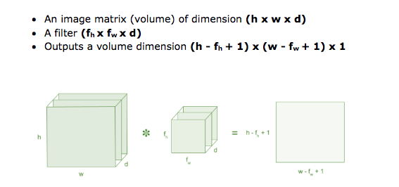
Lớp kết hợp
Convolution là lớp đầu tên để trích xuất các tính năng từ một hình ảnh dầu vào. Convolution duy trì mối quan hệ giữa các pixel bằng cách tìm hiểu các tính năng hình ảnh bằng cách sử dụng các ô vuông nhỏ của dữ liệu đầu vào. Đây là một hoạt động toán học có hai đầu vào như ma trận hình ảnh và bộ lọc hoặc hạt nhân.
Hình 8. Ma trận nhân ảnh hoặc ma trận bộ lộc

Slide 15
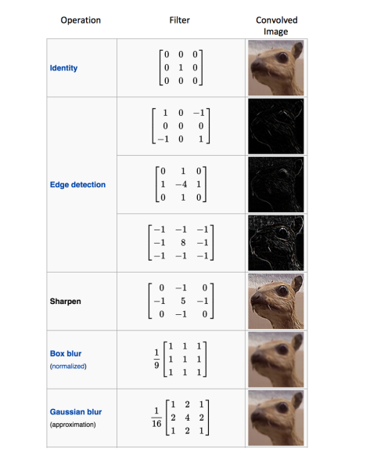
Kết hợp hình ảnh với các bộ lọc khác nhau có thể thực hiên các hoạt động như phát hiện cạnh, làm mờ và làm sắc nét bằng cách áp dụng các bộ lọc. Ví dụ dưới đây cho thấy hình ảnh tích chập khác nhau khi áp dụng các loại bộ lọc khác nhau (Kernels).
Hình 9. Một số bộ lọc phổ biến.

Slide 16
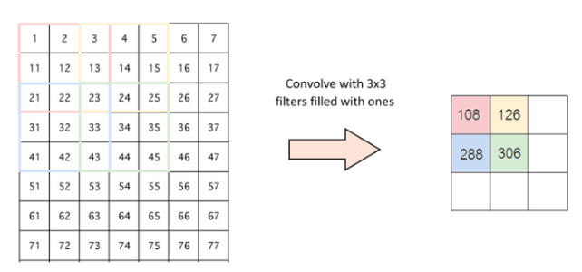
Sải bước (Stride)
Sải bước là số lượng pixel dịch chuyển trên ma trận đầu vào. Khi sải chân là 1 thì chúng ta sẽ di chuyển các bộ lọc thành 1 pixel mỗi lần. Khi sải chân là 2 thì chúng ta di chuyển các bộ lọc thành 2 pixel cùng một lúc và cứ thế. Dưới đây cho thấy tích chập sẽ hoạt động với sải chân là 2.
Hình 10. Sải bước 2 pixel.

Slide 17
Đệm
Đôi khi bộ lọc không phù hợp hoàn toàn phù hợp với hình ảnh đầu vào. Có 2 lựa chọn:
Pad hình ảnh với số không (không đệm ) để nó phù hợp
Thả phần hình ảnh mà bộ lọc không vừa. Điều này được gọi là phần đệm hợp lê chỉ giữ phần hợp lệ của hình ảnh.

Slide 18
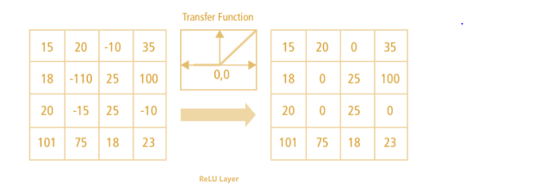
Phi tuyến tính (ReLU)
ReLU là viết tắt của Đơn vị tuyến tính chỉnh lưu cho một hoạt động phi tuyến tính . Đầu ra là (x) = max(0,x)
Có các hàm phi tuyến tính khác như tanh hoặc sigmoid có thể được sử dụng thay cho ReLU. Hầu hết các nhà khoa học dữ liệu sử dụng ReLU vì ReLU hiệu suất thông minh tốt hơn hai loại kia.
Hình 11. Hoạt động ReLu

Slide 19
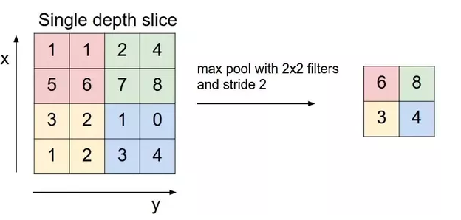
LỚP TỔNG HỢP.
Phần lớp gộp sẽ làm giảm số lượng tham số khi ảnh quá lớn. Nhóm không gian cũng đưuọc gọi lấy mẫu con hoặc lấy mẫu xuống làm giảm tính chiều của mỗi bản đồ nhưng vẫn giữ được thông tin quan trọng. Nhóm không gian có thể có nhiều loại khác nhau:
Tối đa
Pooling trung bình
Tổng hợp
Max-pooling lất phần tử lớn nhất từ bản đồ tính năng được chỉnh sửa. Lấy yếu tố lớn nhất cũng có thể lấy nhóm trung bình . Tổng tất cả các yếu tố trong cuộc gọi bản đồ tính năng dưới dạng tổng hợp.
Hình 12. Tổng hợp tối đa

Slide 20
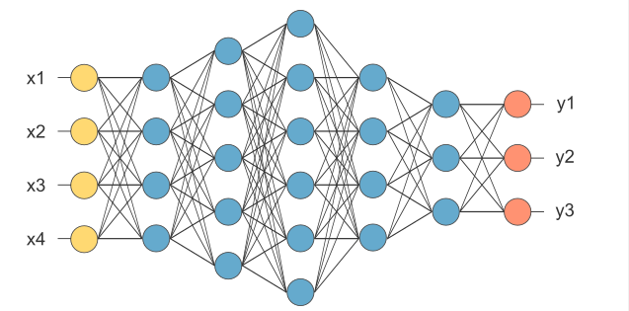
LỚP ĐƯỢC KẾT NỐI ĐẦY ĐỦ
Lơp mà chúng ta gọi là FC (Fully connected), chúng ta làm phẳng ma trận của chúng ta thành các vectơ và đưa nó vào một lớp được kết nối đầy đủ như một mạng lưới thần kinh
Trong sơ đồ bên trái, ma trận bản đồ đặc trưng sẽ được chuyển đổi thành vector (x1,x2,x3,x4). Với các lớp được kết nối đầy đủ, chúng tôi đã kết hợp các tính năng này lại với nhau để tạo ra một mô hình. Cuối cùng, chúng ta có một chức năng kích hoạt như softmax hoặc sigmoid để phân loại các đầu ra như mèo, chó, xe hơi,,v.v….
Hình 13. Sau khi gộp lớp , làm phẳng thành lớp FC

Slide 21
Các ứng dụng của image classification
Nhiếp ảnh chứng khoán và trang web video. Nó thúc đầy hàng tỷ lượt tìm kiếm hàng ngày trong các trang web chứng khoán. Nó cung cấp các công cụ để làm cho người dùng có thể khám phá nội dung trực quan thông qua tìm kiếm hình ảnh.
Tìm kiếm trực quan để cải thiện khả năng khám phá sản phẩm. Tìm kiếm trực quan cho phép người dùng tìm kiếm các hình ảnh hoặc sản phẩm tương tự bằng hình ảnh tham chiếu mà họ đã chụp bằng máy ảnh hoặc tải từ internet.
Công nghiệp bảo mật. Công nghiệp mới nổi nà đang đống một trong những vai trò quan trọng trong ngành bảo mât. Nhiều thiết bị bảo mật đã được phát triển bao gồm máy bay không người lái, camera an ninh, thiết bị sinh trắc học nhận diện khuôn mặt ,v.v.v..
Nghành chăm sóc sức khỏe. Các quy trình vi phẫu tring ngành chăm sóc sức khỏe đươcj cung cấp bởi robot sử dụng các kỹ thuật nhận dạng hình ảnh và hình ảnh máy tính .
V.v..

Slide 22
Demo phân lớp chó và mèo sử dụng cnn
Giới thiệu
-Dựa vào kiến thực chúng tôi tìm hiểu được ,chúng tôi quyết định xây dựng mô hình phân lớp chó và mèo sử dụng mạng nơ ron tích chập(CNN)
-Demo có tập dữ liệu còn sai xót và training chưa đúng cũng như xây dựng mạng nơ ron chưa phù hợp nên kết quả còn nhiều sai xót
-Nhưng qua đây chúng tôi cũng phần nào hiểu được 1 phần của mạng nơ ron tích chập và nguyên lý hoạt động cơ bản của nó

Slide 23
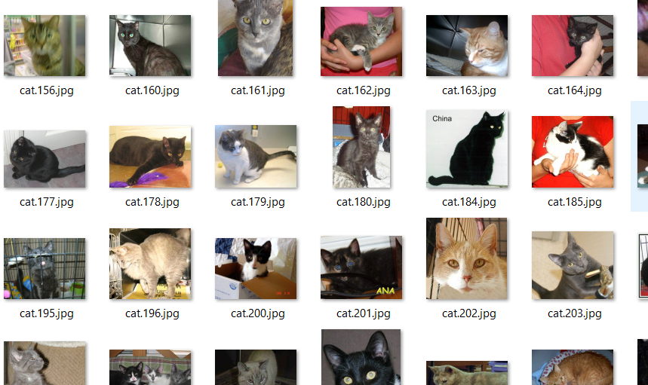
MÔ TẢ DỮ LIỆU TRAINNING VÀ TESTING
-Dữ liệu training bao gồm 500 hình chó và 500 hình mèo
-Dữ liệu testing cũng bao gồm 500 hình chó và 500 hình mèo
-Bộ dữ liệu tham khảo trên kaggle.com
-Size hình ảnh là 50*50 pixel mỗi hình
Hình 14.Dữ liệu training

Slide 24
TRAINING DỮ LIỆU
DATADIR_TRAIN = "Dataset/training_set" DATADIR_TEST = "Dataset/test_set" CATEGORIES = ["Dog", "Cat"] IMG_SIZE = 50 training_data = [] def create_training_data(DATADIR, X, y): for category in CATEGORIES: # do dogs and cats path = os.path.join(DATADIR, category) # create path to dogs and cats class_num = CATEGORIES.index(category) # get the classification (0 or a 1). 0=dog 1=cat for img in tqdm(os.listdir(path)): # iterate over each image per dogs and cats img_array = cv2.imread(os.path.join(path, img), cv2.IMREAD_GRAYSCALE) # convert to array new_array = cv2.resize(img_array, (IMG_SIZE, IMG_SIZE)) # resize to normalize data size training_data.append([new_array, class_num]) # add this to our training_data for features, label in training_data: X.append(features) y.append(label) return X, y
Hàm lấy dữ liệu hình rồi trả về tập thuộc tính
Hàm create_training_data sẽ tạo ra tập dữ liệu dùng để training model và test model.
Hình 15. create training data.

Slide 25
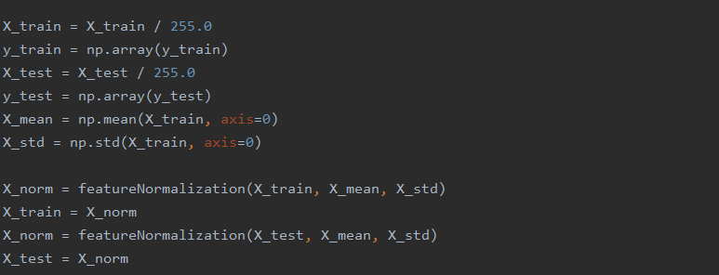
Chuẩn hóa dữ liệu
Chuẩn hóa dữ liệu từ tập traning và tập testing .
Hình 16. Chuẩn hóa dữ liệu

Slide 26
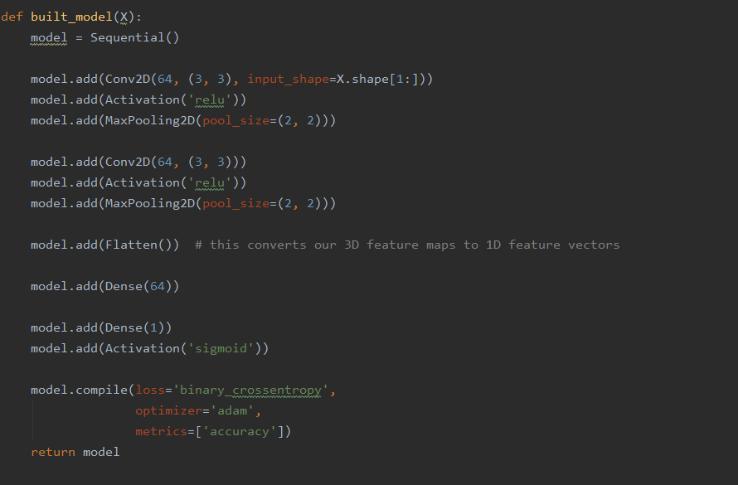
Hàm xây dựng model từ mạng cnn
Hình 17. Khởi tạo mạng cnn và xây dựng model.

Slide 27
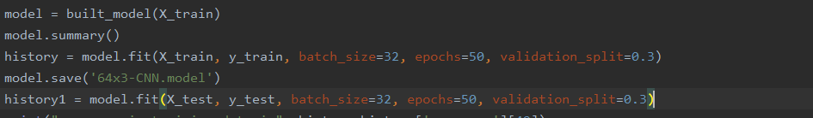
Training model
Hình 18. Khởi tạo và training model trên tập training và tập testing rồi lưu vào ’64x3-CNN.model’

Slide 28
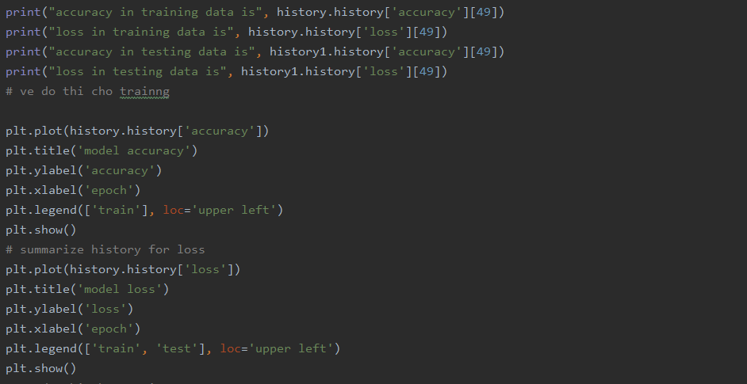
Hình 19. Hiển thị ra kết quả và vẽ đồ thị cho loss và accuracy cho model trên tập training

Slide 29
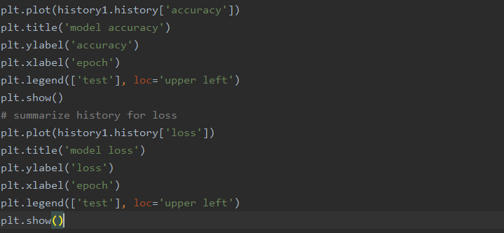
Hình 20. Vẽ đồ thị cho tập testing

Slide 30
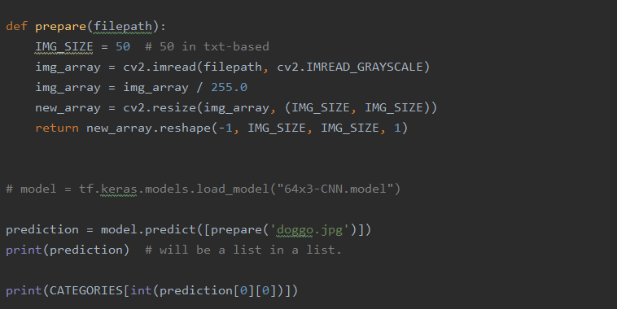
Hình 21. Dự đoán kết quả từ một hình trong tập testing

Slide 31
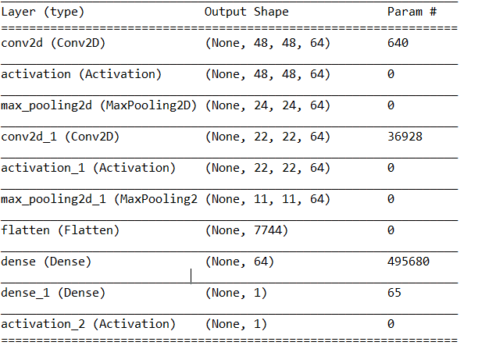
Hiển thị kết quả và đánh giá model
Hình 22.Các lớp của mạng CNN

Slide 32

Độ chính xác và sai số trên tập training và testing.
Đánh Giá :
Model không có hiện tượng overfitting
Model có chính xác trên cả hai tập training và testing khá cao.
Model có sai số không đáng kể và có thể chấp nhận được.
Do tập dữ liệu training chưa tốt nên kết quả cũng chưa chính xác

Slide 33
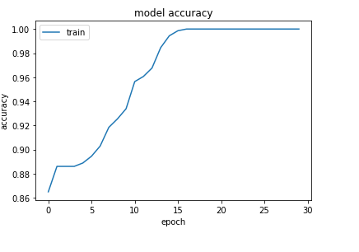
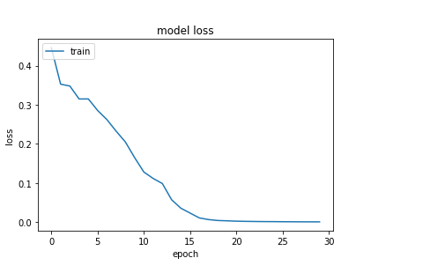
Đồ thị biểu diễn sai số và độ chính xác trên tập TRAINING
Hình 24. Đồ thị biểu diễn sai số trên tập training.
Hình 23.Đồ thị độ chính xác trên tập training

Slide 34
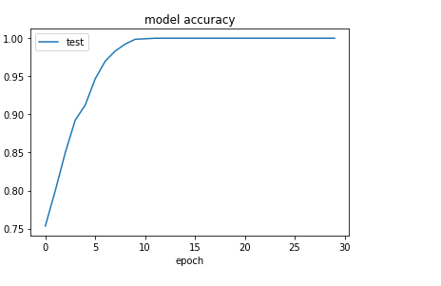
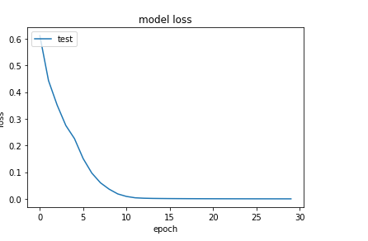
Đồ thị biểu diễn sai số và độ chính xác trên tập testing
Hình 25. Đồ thị biểu diễn độ chính xác trên tập testing
Hình 26. Đồ thị biểu diễn sai số trên tập testingg

Slide 35
Nhận xét về đồ thị
Ta nhận thấy rằng:
Model đang dần giúp cho sai số giảm xuống và đưa độ chính xác tăng dần.
Model không có hiện tượng overfitting và underfitting.
Do learning rate còn cao nên đồ thị còn chưa tốt còn nhiều bất cập

Slide 36
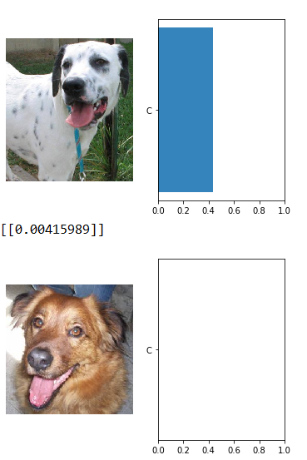
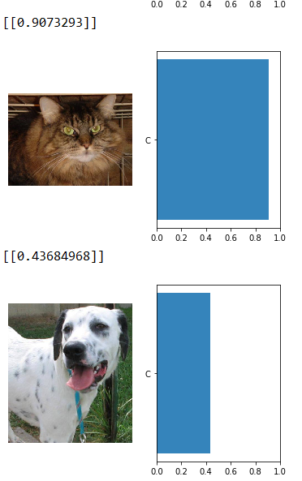
Sử dụng model để dự đoán kết quả
Dự đoán một vài hình ảnh xem xét coi đó có phải mèo hay không

Slide 37
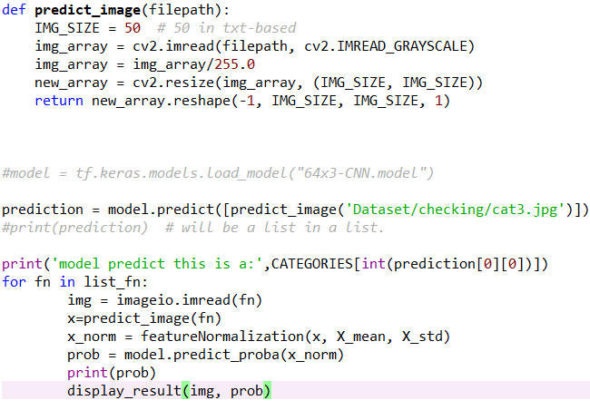
Đoạn code dùng để dự đoán là chó hay mèo
Và xem xét coi 1 vài hình ảnh có thuộc lớp mèo
Hay không.Ta có in ra màn hình xác xuất thuộc
Về nhóm mèo

Slide 38
Cách chạy chương trình
Mở source code CNN.py lên rồi chạy
Mỗi lần chạy sẽ tạo thành 1 model mới tên là:model_cnn.model

Slide 39
TÀI LIỆU THAM KHẢO
https://viblo.asia/p/mang-no-ron-tich-chap-p2-het-MgNvWXDAGYx
https://medium.com/@harsathAI/cats-and-dogs-classifier-convolutional-neural-network-with-python-and-tensorflow-9-steps-of-6259c92802f3
https://pythonprogramming.net/convolutional-neural-network-deep-learning-python-tensorflow-keras/
https://www.youtube.com/channel/UCdKG2JnvPu6mY1NDXYFfN0g

